Slide 1

Правопис і
відмінювання
числівників

Slide 2
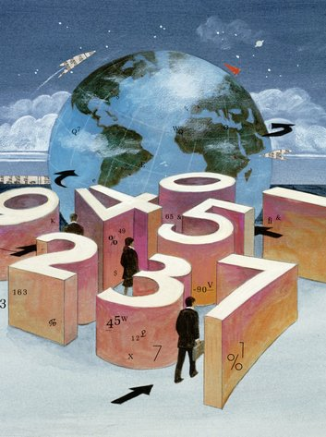

Slide 3
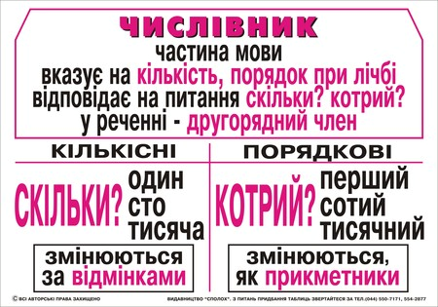

Slide 4

Відмінок
Н.в
Р.в.
Д.в
З.в.
О.в.
М.в.
Питання
скільки?
скількох?
скільком?
скільки?
скількома?
на скількох?

Slide 5
Відмінювання
власне кількісних
та збірних
числівників

Slide 6
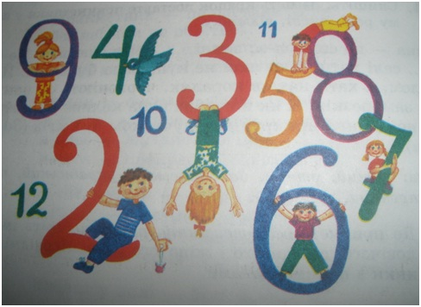
Типи відмінювання
1.
1
2,3,4
5-20,30
50,60,70,80
40,90,100
200-900
2.
3.
4.
5.
6.

Slide 7

1 тип (1)
Числівник один має форму
- числа,
- змінюються за родами
Числівник один, одна, одно(одне), одні відмінюються як прикметники твердої групи.

Slide 8
Число
Відмінок
Н.в
Р.в.
Д.в
З.в.
О.в.
М.в.
однина
мно- жина
одні
одних
одним
одні (одних)
одними
на (в) одних
чоловічий | середній | жіночий
один | одне (одно) | одна
одного | одного | одної (однієї)
одному | одному | одній
один (одного) | одне (одно) | одну
одним | одним | одною(од- нією)
на (в)одно- му(однім) | на(в)одно-му (однім) | на (в) одній

Slide 9

2 тип(2,3,4)
Числівники два, три, чотири
і відповідні їм збірні:
двоє, троє, четверо.
Числівник два має форми чоловічого і жіночого роду.

Slide 10
Відмінок
Н.в
Р.в.
Д.в
З.в.
О.в.
М.в.
Числівники
два, дві, двоє | три, троє | чотири, четверо
двох | трьох | чотирьох
двом | трьом | чотирьом
два, дві, двоє (двох) | три, троє(трьох) | чотири, четверо (чотирьох)
двома | трьома | чотирма
на (у) двох | на (у) трьох | на (у) чотирьох

Slide 11
3 тип (5-20, 30)
За цим типом відмінюються числівники п’ять - двадцять, тридцять і відповідні їм збірні числівники: п’ятеро - тридцятеро

Slide 12
Відмінок
Н.в
Р.в.
Д.в
З.в.
О.в.
М.в.
Числівники
вісім, восьмеро | тринадцять, тринадцятеро | двадцять, двадцятеро
вісьмох (восьми) | тринадцяти (тринадцятьох) | двадцяти (двадцятьох)
вісьмом (восьми) | тринадцяти (тринадцятьом) | двадцяти (двадцятьом)
вісім (вісьмох) | тринадцять (тринадцятьох) | двадцять (двадцятьох)
вісьма (вісьмома) | тринадцятьма (тринадцятьо- ма) | двадцятьма (двадцятьома)
на (у) восьми (вісьмох) | на (у) тринадцяти (тринадцятьох) | на (у) двадцяти (двадцятьох)

Slide 13
4 тип (50, 60, 70, 80)
Відмінюються числівники п’ятдесят, шістдесят, сімдесят, вісімдесят. Це складні числівники, у яких при відмінюванні
змінюється лише друга частина (десят).
Ці числівники мають паралельні форми в Р. Д. О. М. відмінках.
Перед закінченням –ох, -ом, -ома, -ом після
[т’] пишеться ь (м’який знак).

Slide 14
Н.в.
Р.в.
Д.в
З.в.
О.в.
М.в.
Числівники
п’ятдесят | шістдесят | сімдесят | вісімдесят
п’ятдесяти (п’ятдесятьох) | шістдесяти (шістдесятьох) | сімдесяти (сімдесятьох) | вісімдесяти (вісімдесятьох)
п’ятдесяти (п’ятдесятьом) | шістдесяти (шістдесятьом) | сімдесяти (сімдесятьом) | вісімдесяти (вісімдесятьом)
п’ятдесят, п’ятдесятьох | шістдесят, шістдесятьох | сімдесят, сімдесятьох | вісімдесят, вісімдесятьох
п’ятдесятьма (п’ятдесятьома) | шістдесятьма (шістде- сятьома) | сімдесятьма (сімдесятьома) | вісімдесятьма (вісімде- сятьома)
на (у) п’ятдесяти (п'ятдесятьох) | на (у) шіст- десяти (шістдесятьох) | на (у) сімдесяти (сімдесятьох) | на (у) вісім- десяти(вісімде- сятьох)

Slide 15
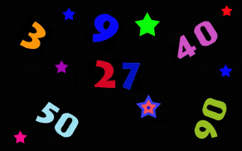
5 тип (40, 90, 100)
Числівники сорок, дев’яносто, сто в усіх відмінках, крім називного і знахідного, мають закінчення –а.
100

Slide 16
Відмінок
Н.в
Р.в.
Д.в
З.в.
О.в.
М.в.
Числівники
сорок | дев’яносто | сто
сорока | дев’яноста | ста
сорока | дев’яноста | ста
сорок | дев’яносто | сто
сорока | дев’яноста | ста
на (у) сорока | на (у) дев’яноста | на (у) ста

Slide 17
6 тип (200-900)
Числівники цього типу – складні (двісті, триста, чотириста, п’ятсот, шістсот, сімсот, вісімсот, дев’ятсот).
При відмінюванні в них змінюються обидві частини.

Slide 18
Відмінок
Н.в
Р.в.
Д.в
З.в.
О.в.
М.в.
Числівники
чотириста | п’ятсот | дев’ятсот
чотирьохсот | п’ятисот | дев’ятисот
чотирьомстам | п’ятистам | дев’ятистам
чотириста (чотирьохсот) | п’ятсот (п’ятисот) | дев’ятсот (дев’ятисот)
чотирмастами | п’ятьмастами (п’ятьомаста- ми) | дев’ятьмастами
на (у) чотирьохстах | на (у) п’ятистах | на (у) дев’ятистах

Slide 19
Відмінок
Н.в
Р.в.
Д.в
З.в.
О.в.
М.в.
Питання
скільки?
скількох?
скільком?
скільки?
скількома?
на скількох?

Slide 20
1000
1000000
1000000000
Тисяча, мільйон,
мільярд

Slide 21
Відмінювання
неозначено-кількісних числівників

Slide 22
Багато, небагато,
кілька, чимало,
кільканадцять,
стонадцять
Відмінюються
як числівники ІІІ типу,
тільки без паралельних форм

Slide 23
Відмінок
Н.в
Р.в.
Д.в
З.в.
О.в.
М.в.
Числівники
багато | кільканадцять
багатьох | кільканадцятьох
багатьом | кільканадцятьом
багато (багатьох) | кільканадцять кільканадцятьох
багатьма | кільканадцятьма
на (у) багатьох | на (у) кільканадцятьох

Slide 24
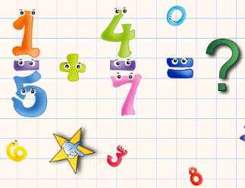
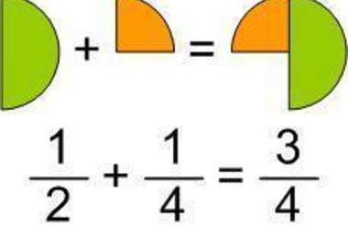
Відмінювання
дробових числівників

Slide 25
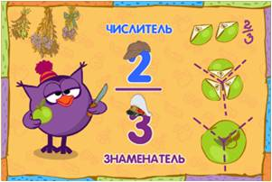
чисельник
знаменник

Slide 26
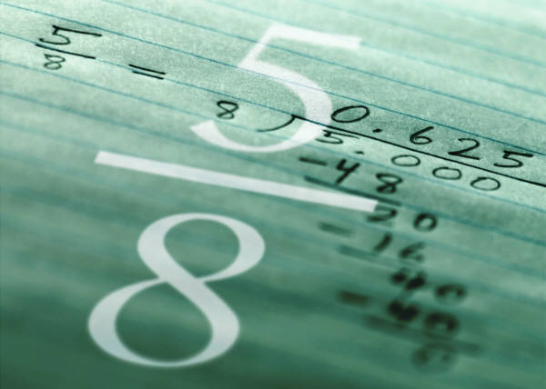
5
8
Як
кількісний
числівник
Як
порядковий
числівник

Slide 27
Відмінок
Н.в
Р.в.
Д.в
З.в.
О.в.
М.в.
Числівники
п'ять восьмих
п'яти восьмих
п'яти восьмим
п'ять восьмих
п'ятьма восьмими
на (у) п'яти восьмих

Slide 28
Відмінювання
порядкових
числівників

Slide 29
Відмінок
Н.в
Р.в.
Д.в
З.в.
О.в.
М.в.
Питання
котрий?
котрого?
котрому?
котрий?
котрим?
на котрому?

Slide 30


Порядкові числівники змінюються за родами, числами, відмінками.
Вони відмінюються як прикметники твердої групи (крім числівника третій, який відмінюється, як прикметник м'якої групи).
У складених порядкових числівниках відмінюється тільки останнє слово.

Slide 31
Відмінок
Н.в
Р.в.
Д.в
З.в.
О.в.
М.в.
Числівники
тридцятий | двадцять третій день
тридцятого | двадцять третього дня
тридцятому | двадцять третьому дню
тридцятий (тридцятого) | двадцять третім день
тридцятим | двадцять третім днем
на (у) тридцятому | на (у) двадцять третьому дні

